Slide 1


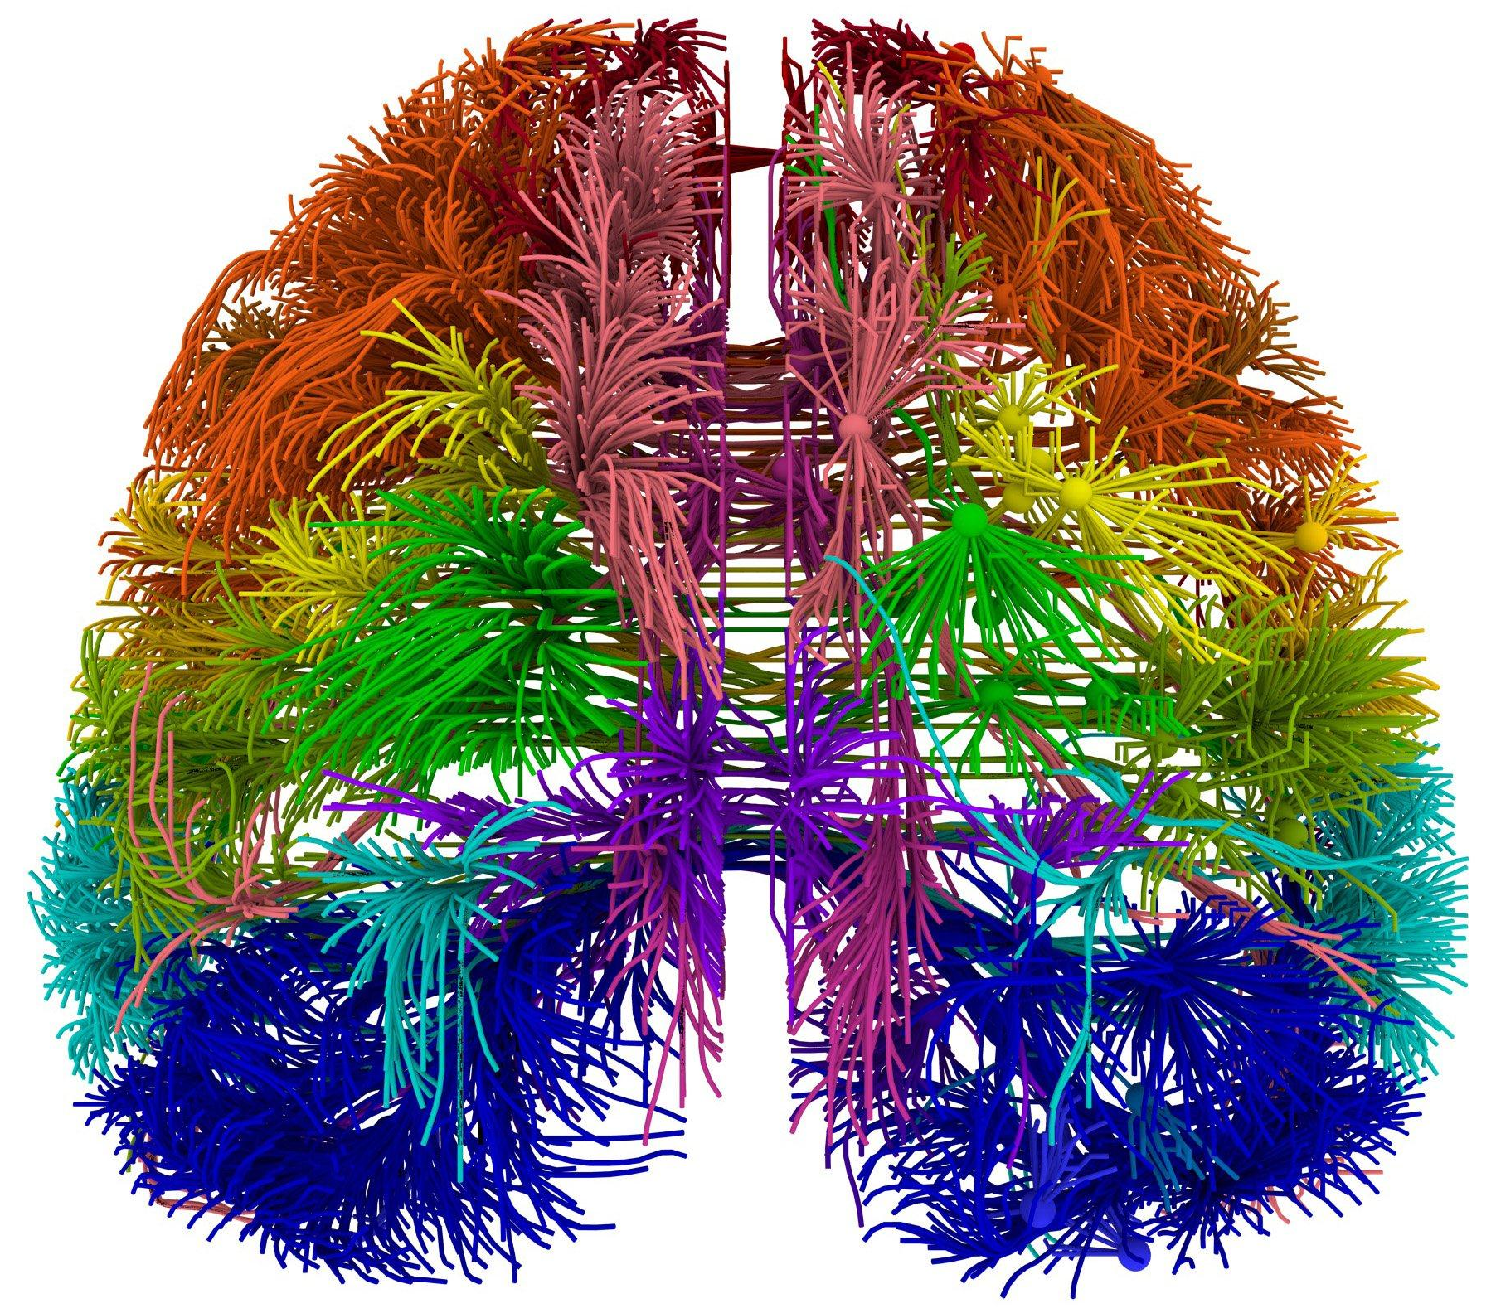
Projet Recherche et Développement
Modélisation, visualisation et comparaison de connectomes à l’aide de graphes
Réalisé par Jean-Baptiste HUYGHE
Encadré par Jean-Yves RAMEL
2020 - 2021

Slide 2

Sommaire
Définitions
Contexte
Objectif
Etude de l'existant
Attentes
Etude de faisabilité
Organisation et gestion de projet
Mise en oeuvre
Conclusion

Slide 3
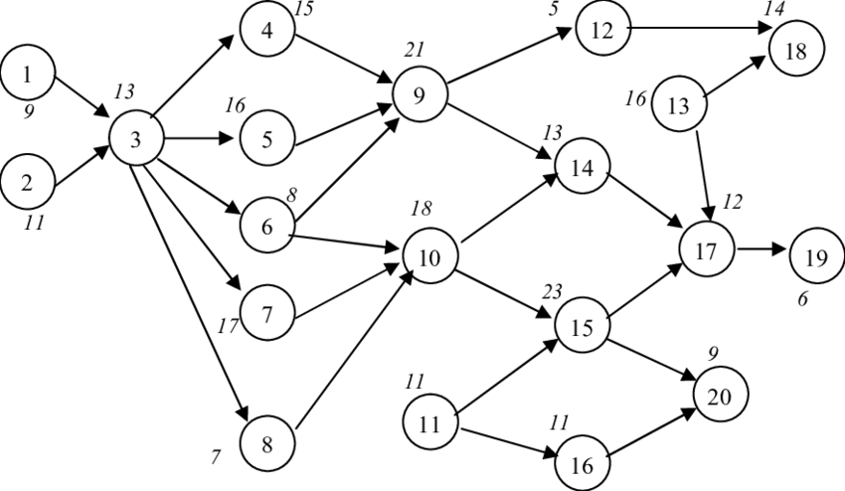
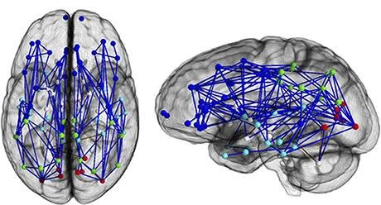
Définitions
“Modélisation, visualisation et comparaison de connectomes à l’aide de graphes”
Connectome
Graphe

Slide 4
1. Contexte
Connectome - Graphe
→ domaine peu exploré
Jean-Yves RAMEL
Projet
CHRU de Tours
Chercheurs et informaticiens
Logiciel d’analyse
API

Slide 5
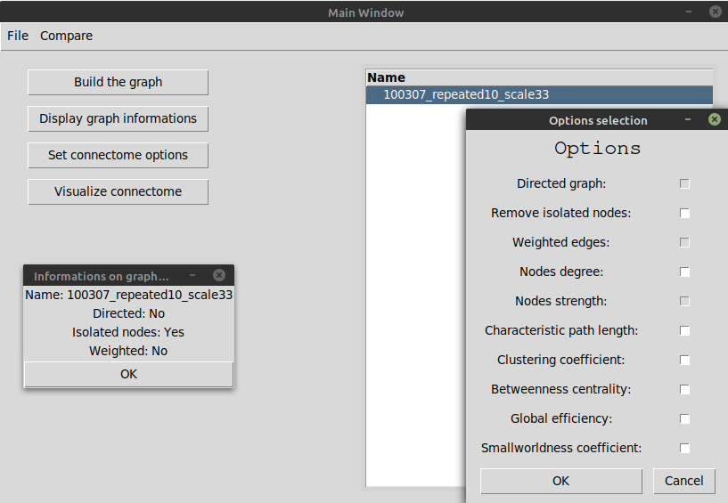
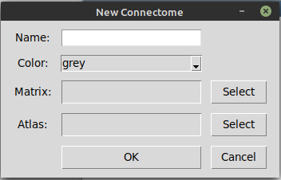
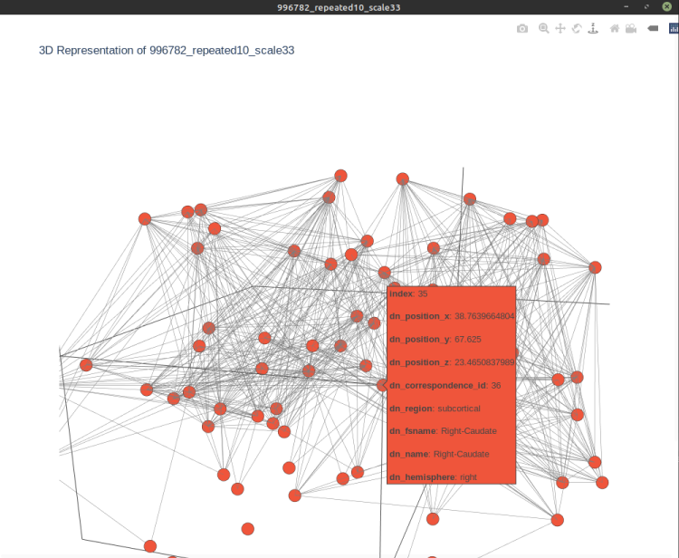
2. Objectif
PRD Clément CONDETTE
→ étude de l’existant
→ reprendre et continuer
→ visualisation
→ modélisation
→ comparaison

Slide 6
3. Etude de l'existant: partie visualisation
Visualisation Web, Volume cerveau
Ergonomie

Slide 7
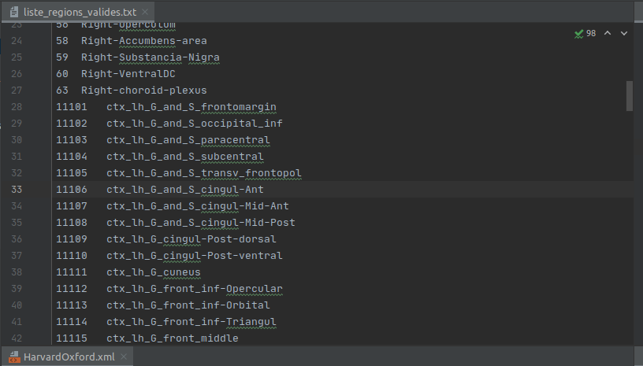
3. Etude de l'existant: partie modélisation
→ revoir imports et exports
Ergonomie

Slide 8
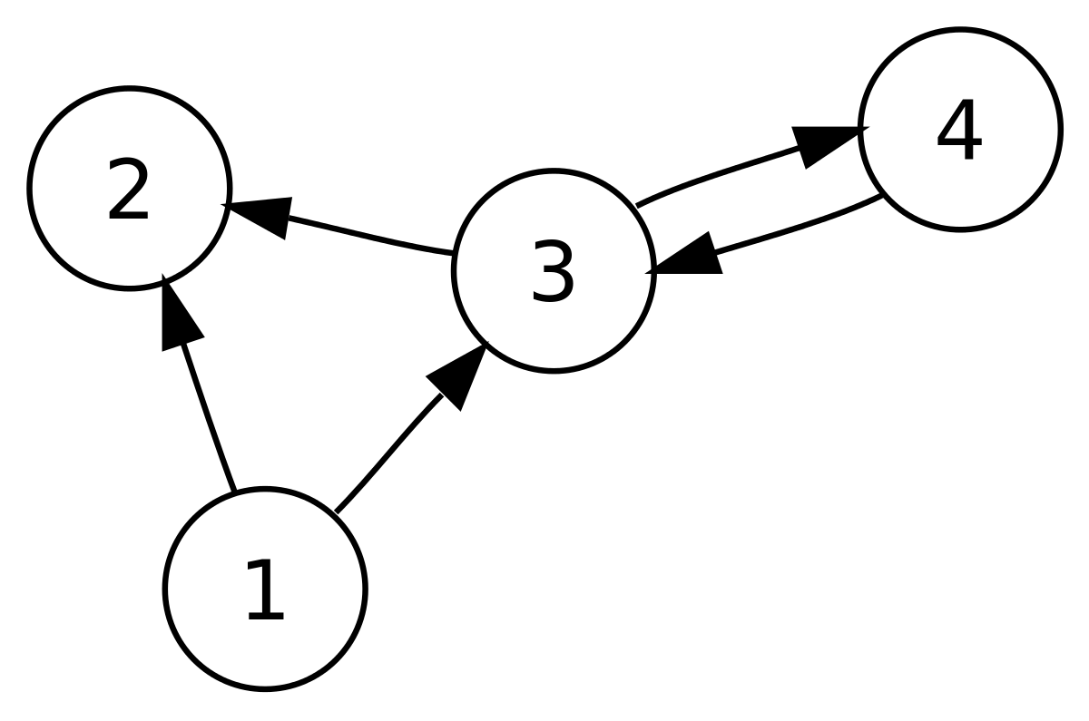
3. Etude de l'existant: partie comparaison
Comparaisons prévues mais non implémenté
→ en ajouter
mesure de similarité
recherche de motif

Slide 9
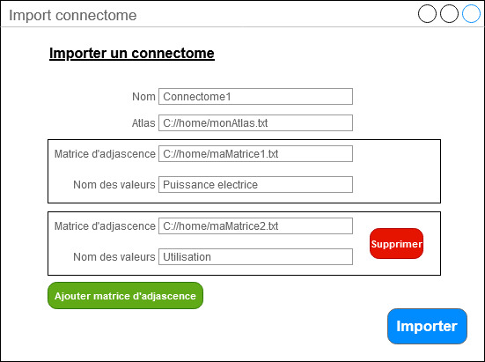
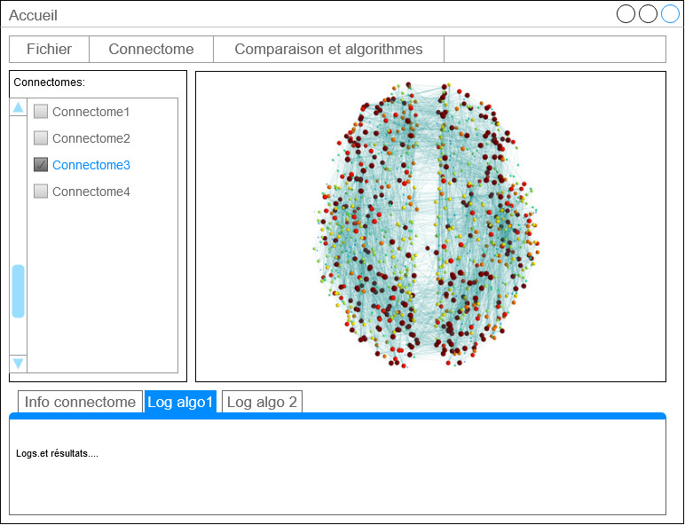
4. Attentes
Liste des changements:
modifier les interfaces graphique et la visualisation 3D
améliorer les imports et exports
ajouter des algorithmes de comparaison de graphes
Maquettes d’interfaces

Slide 10
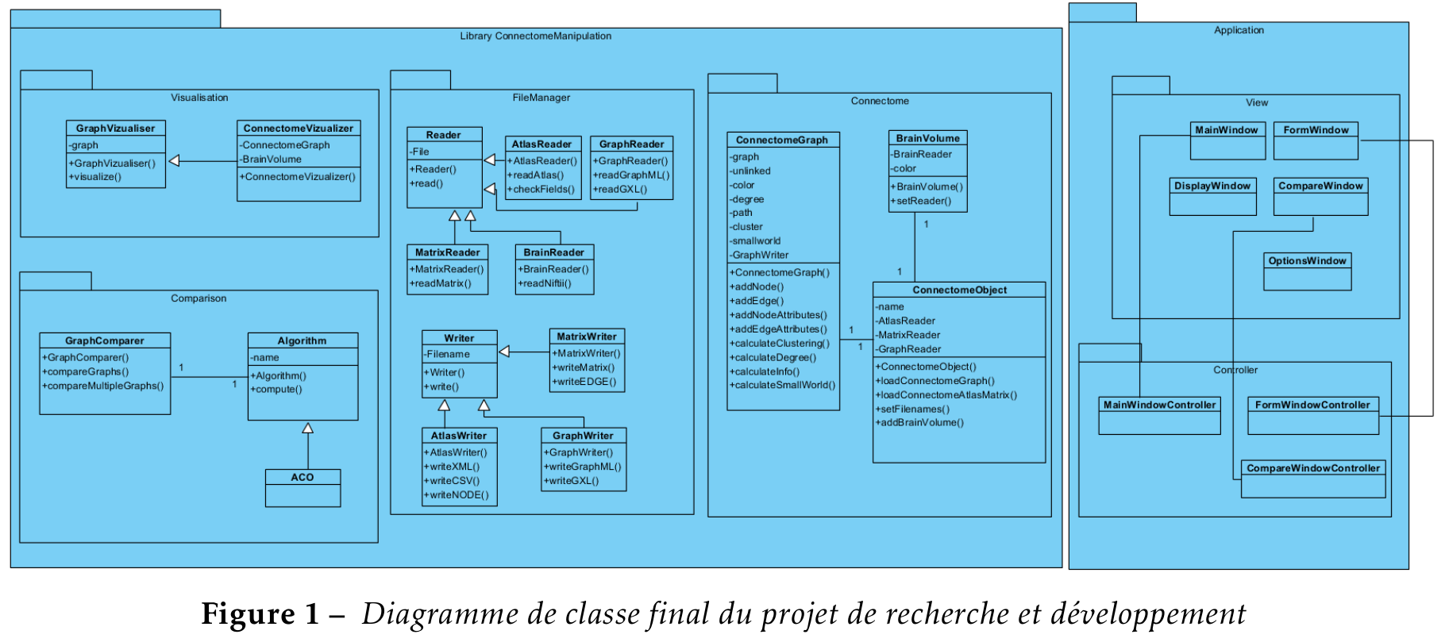
5. Etude de faisabilité

Slide 11
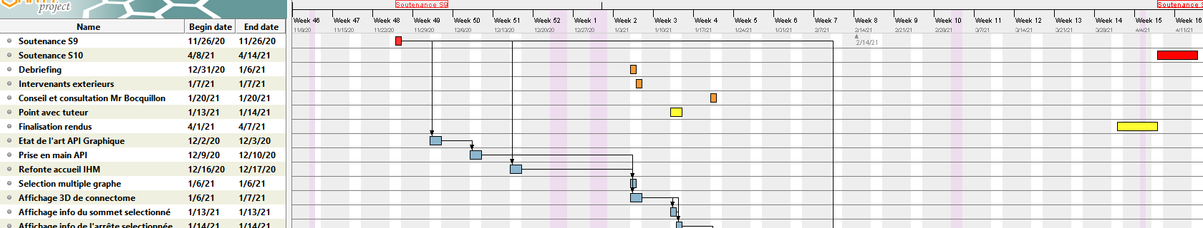
6. Organisation et gestion de projet
Semestre 9 - Partie Recherche et analyse
Appropriation du sujet
Test de l’application
Etude de l’existant
Rédaction du cahier des spécifications
Etude de faisabilité
Découpage des fonctionnalités en lots
Semestre 10 - Partie Développement
Choix librairie de visualisation de connectome
Ajout des fonctionnalitées
Ajout de tests
Documentation

Slide 12
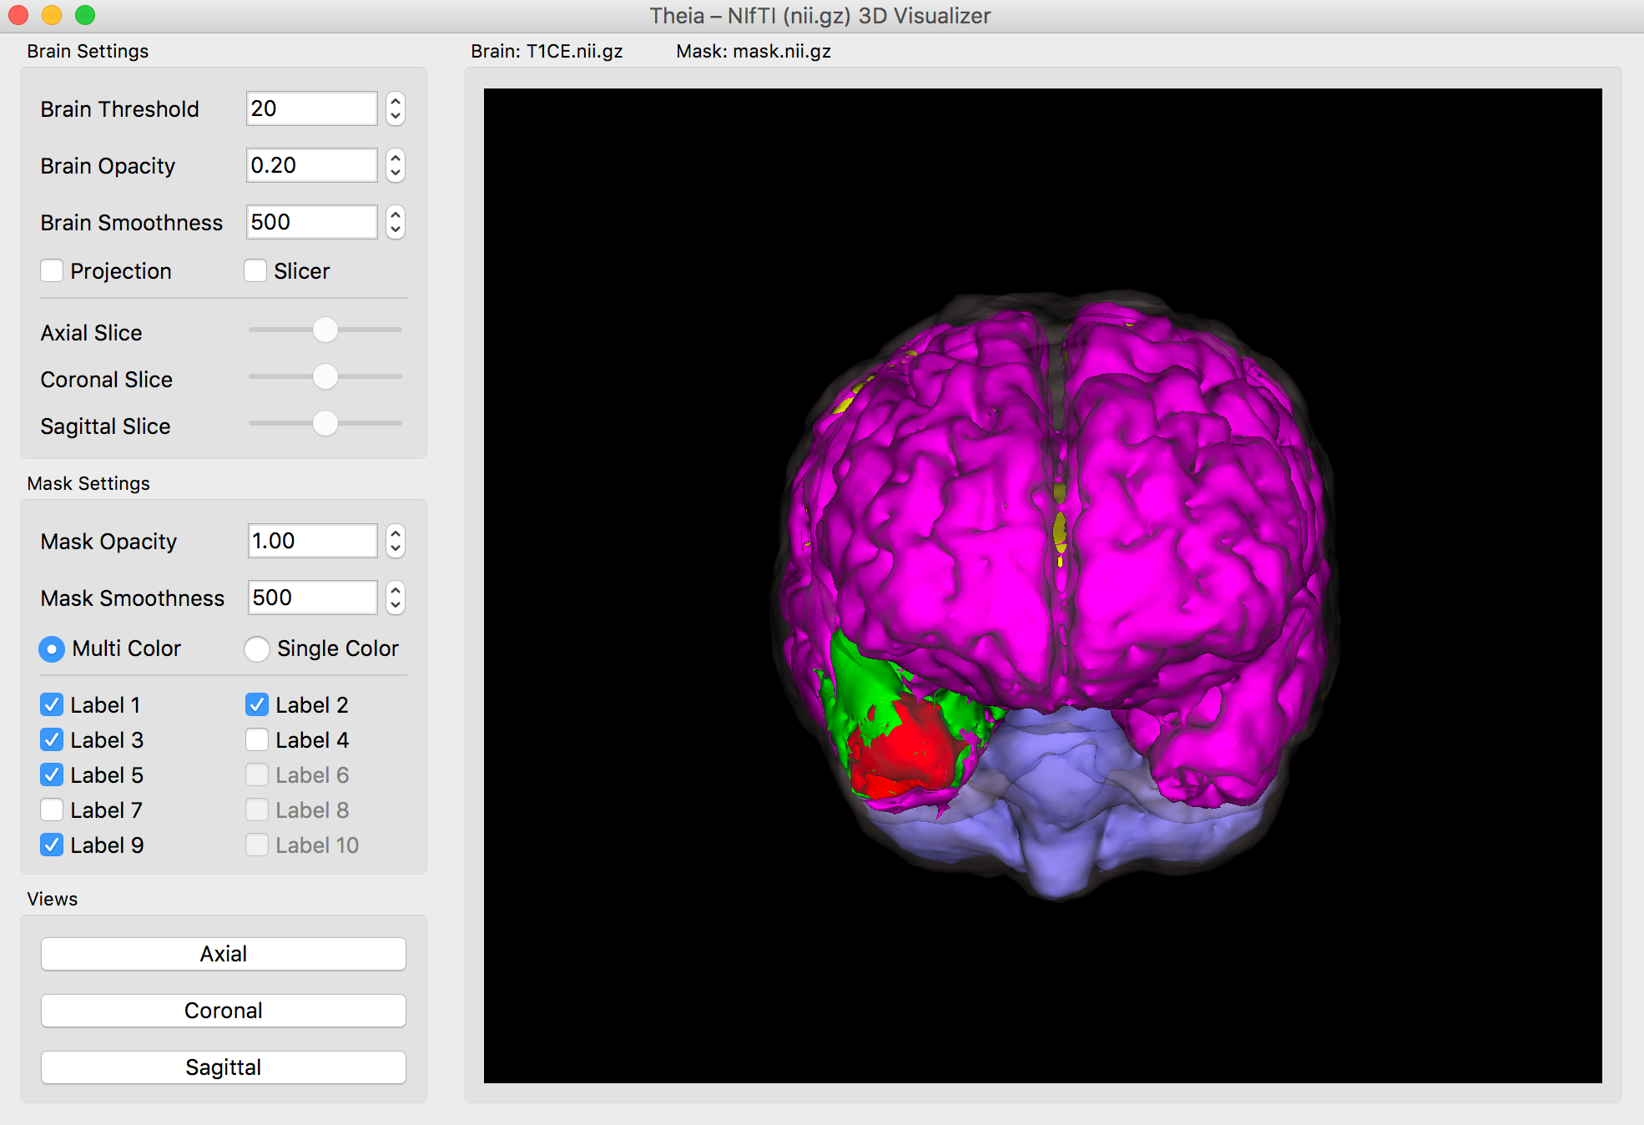

7. Mise en oeuvre
A) Choix de la librairie graphique
Librairie “spécifique”
Librairie “partielle”

Slide 13
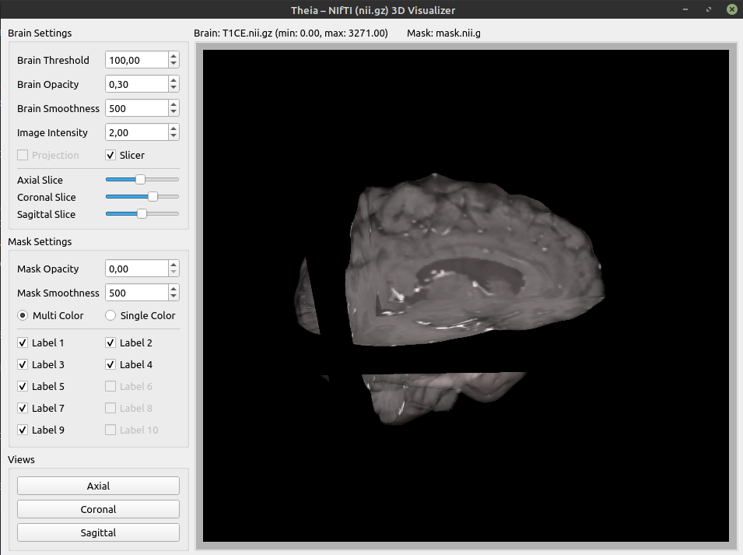
7. Mise en oeuvre
B) Choix et prise en main
Fonctionnalités intéressantes
Choix de migration
Ajout de la visualisation de graphe

Slide 14
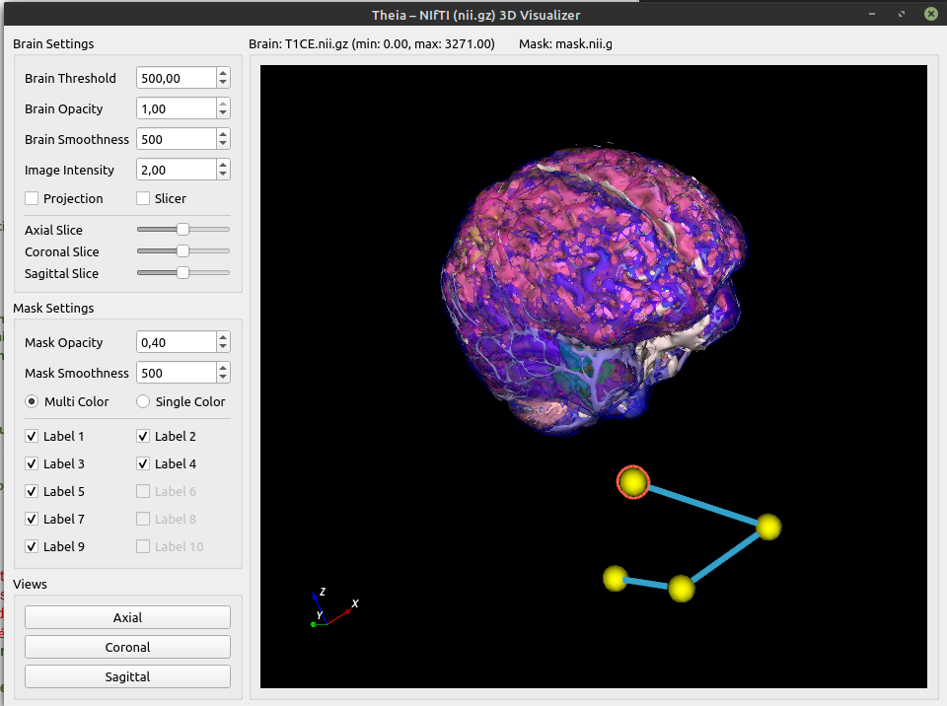
7. Mise en oeuvre
C) Analyses et expérimentations
Qt et VTK
Ajouts de fonctionnalités
Problèmes avec VTK
→ Retard

Slide 15
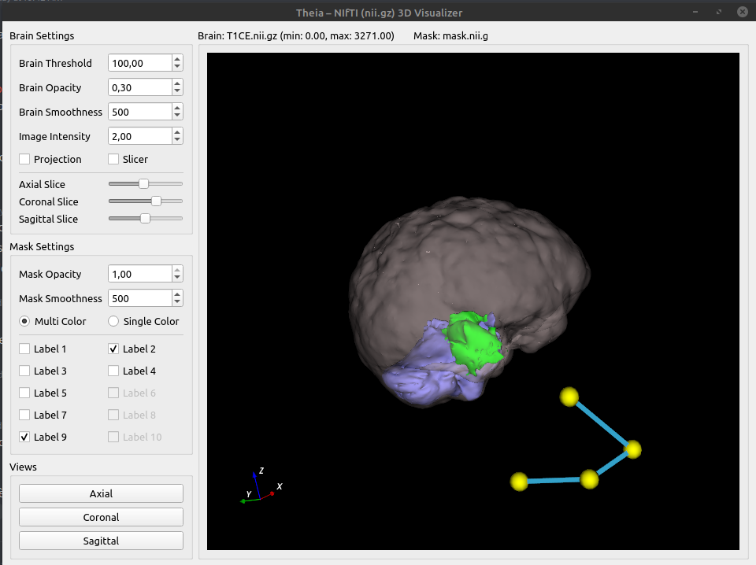
7. Mise en oeuvre
D) Finalisation et documentation
Parties modélisation et comparaison
Tests de mise à l’échelle
Faciliter reprise / maintenance
Documentation

Slide 16
Conclusion
Connectome
Reprise d’existant
Importance de la modélisation
Recherche d'informations
Gestion de projet

Slide 17
Sources:
Images:
https://www.nbcnews.com/science/science-news/scientists-unveil-first-wiring-diagram-mouse-brains-n69941
https://www.researchgate.net/figure/Graphe-de-precedence-dun-exemple-ayant-20-operations_fig1_278815654
Contenu:
Jean-Baptiste HUYGHE, Modélisation, visualisation et comparaison de connectomes à l’aide de graphes:, Projet Recherche & Développement, Ecole Polytechnique de l’Université de Tours, Tours, France, 2019-2020.

